Slide 1
Презентация на тему:
«Святочные рассказы»
Выполнила:
Ученица 9”Б”класса
Штельтер.А.И.
Проверила:
Толпыгина.н.н.

Slide 2
Введение
Термин
Эстетика и признаки
Значение
Список использованных источников

Slide 3
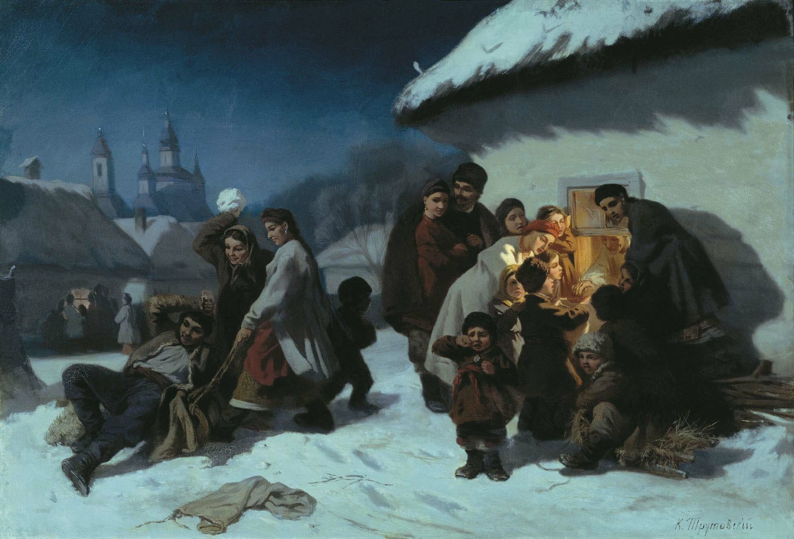
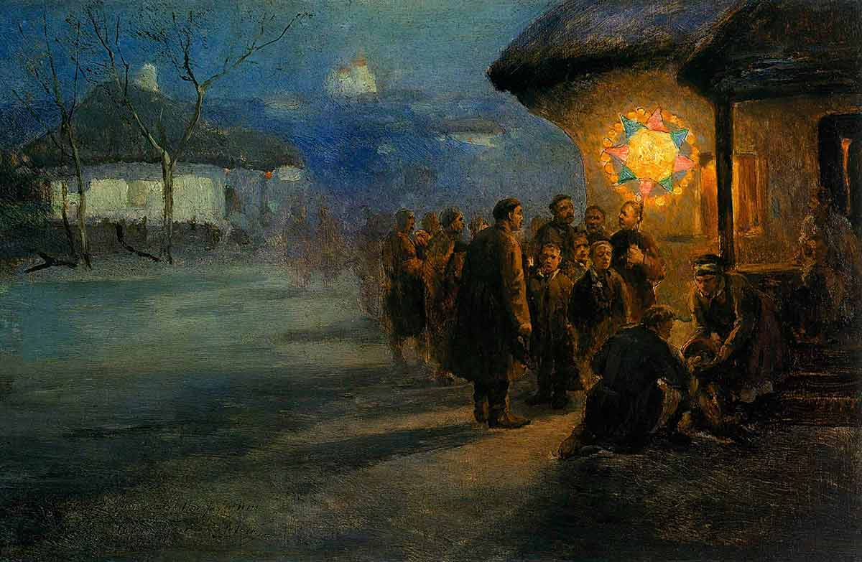
Термин
С начала 1990-х годов в России официально восстановлено празднование Рождества Христова, обострился интерес и к традиции русской святочной словесности – целого пласта национальной культуры. Святочный рассказ – незамысловатый или изобретательный, трогательно сентиментальный или немного насмешливый, но неизменно добрый. Рождественский или святочный рассказ относится к категории календарной литературы и характеризуется определённой специфичностью в сопоставлении с обычным жанром рассказа.
Поучительные и размягчающие сердце рождественские истории пользовались неизменной популярностью у самых широких слоев читающей публики. Многие классики отечественной литературы: Жуковский, Пушкин, Гоголь, Достоевский, Лесков, Л. Толстой, Чехов, Короленко и другие – воспевали святки.

Slide 4
Термин
Жанр этот с его смысловой объемностью и религиозно-философским универсализмом содержит громадные возможности для нравственного воспитания, формирования и становления личности.
От святочного рассказа непременно требуется, чтобы он был приурочен к событиям святочного вечера – от Рождества до Крещения, чтобы он был сколько-нибудь фантастичен, имел какую-нибудь мораль, хоть вроде опровержения вредного предрассудка, и наконец – чтобы он оканчивался на веселой ноте.
Следует обратить внимание на то, что рассказы, посвященные зимним праздникам, иногда именуют «святочными», а иногда – «рождественскими». Понятие «святочный рассказ» достаточно широкое и является родовым по отношению к видовым понятиям рассказа «рождественского», «новогоднего», «крещенского».

Slide 5
Эстетика и признаки
Много прекрасных обычаев у народа, и, наверное, самые привлекательные из них – праздники. С давних пор обожаемыми праздничными днями людей являются Новый год и Рождество. По традиции их отмечают в кругу семьи, наполняя теплотой и счастьем. Чудесные зимние праздники включают в себя дни от Рождества до Крещения, именуемые Святками, название которых восходит к прилагательному «святой».
Зимние святки - русский ритуальный праздничный день, отображающий собою объединение культурных начал, языческого и христианского. Праздник уходит корнями в глубокое прошлое, когда наши предки одушевляли стихийные начала жизни и пытались повлиять на них, то есть совершали некие обряды магического свойства с целью добиться благоденствия, достатка.
Отображением существования людей и общества всегда была литература, поэтому на святочную тематику появились сюжеты об участии в празднике православной семьи, о семейном быте и уюте, стремлении приблизиться к любви и милости. Поучительные и размягчающие сердце рождественские истории пользовались неизменной популярностью у самых широких слоёв публики. Это был жанр наиболее читаемый и демократичный. В 19 веке издавались специальные святочные литературные сборники “Рождественская звезда”, “Рождественская неделя”. Во всех журналах и газетах были размещены множество святочных материалов. Особенно чётко изобразил все свойства
Н.С. Лесков в своих рассказах, поскольку именно ему во многом принадлежит заслуга возрождения жанра в истории отечественной литературы.

Slide 6
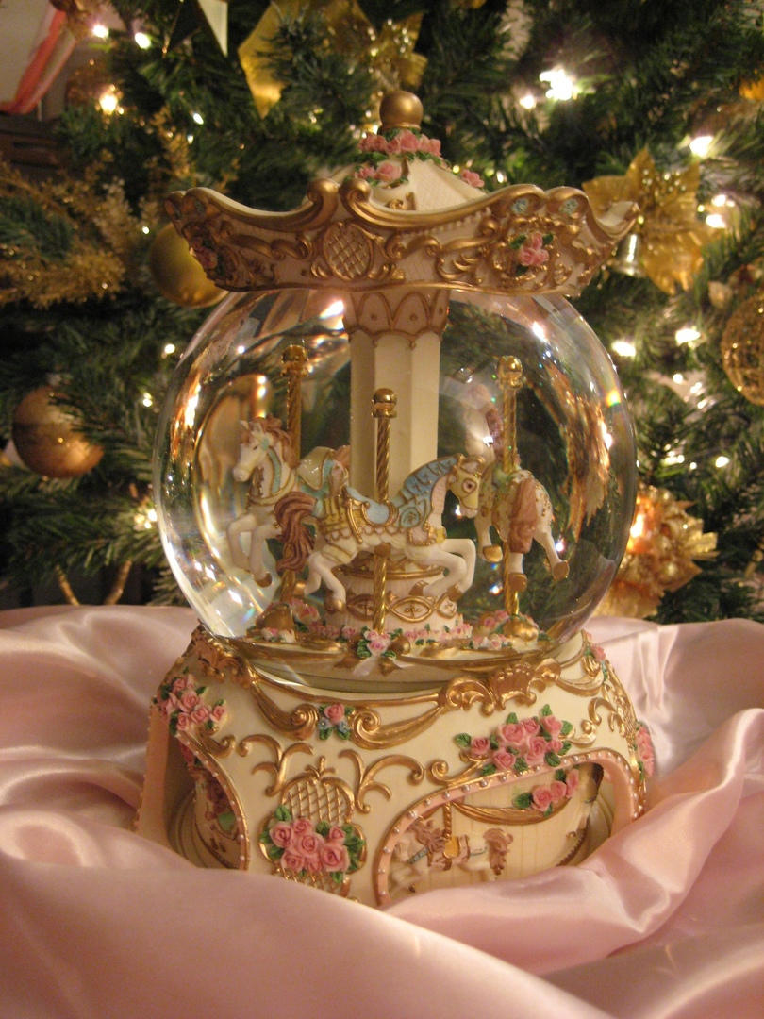
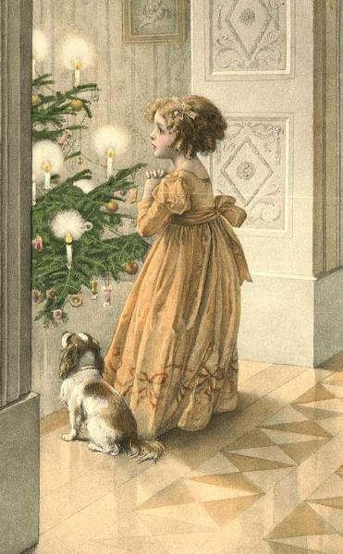
Эстетика и признаки
Характерное праздничное рождественское переживание – это состояние радостной умилённости, «размягченности сердца». Связано оно прежде всего с образом Младенца Иисуса. Не случайно поэтому в центре святочного рассказа часто стоит образ ребёнка, который рисуется так, чтобы способствовать нравственному просветлению людей. В библии есть заповедь “Будьте как дети”. Святочные рассказы о детях и для детей особенно многочисленны. Ведь нам иногда так хочется снова хоть на время стать детьми.

Slide 7
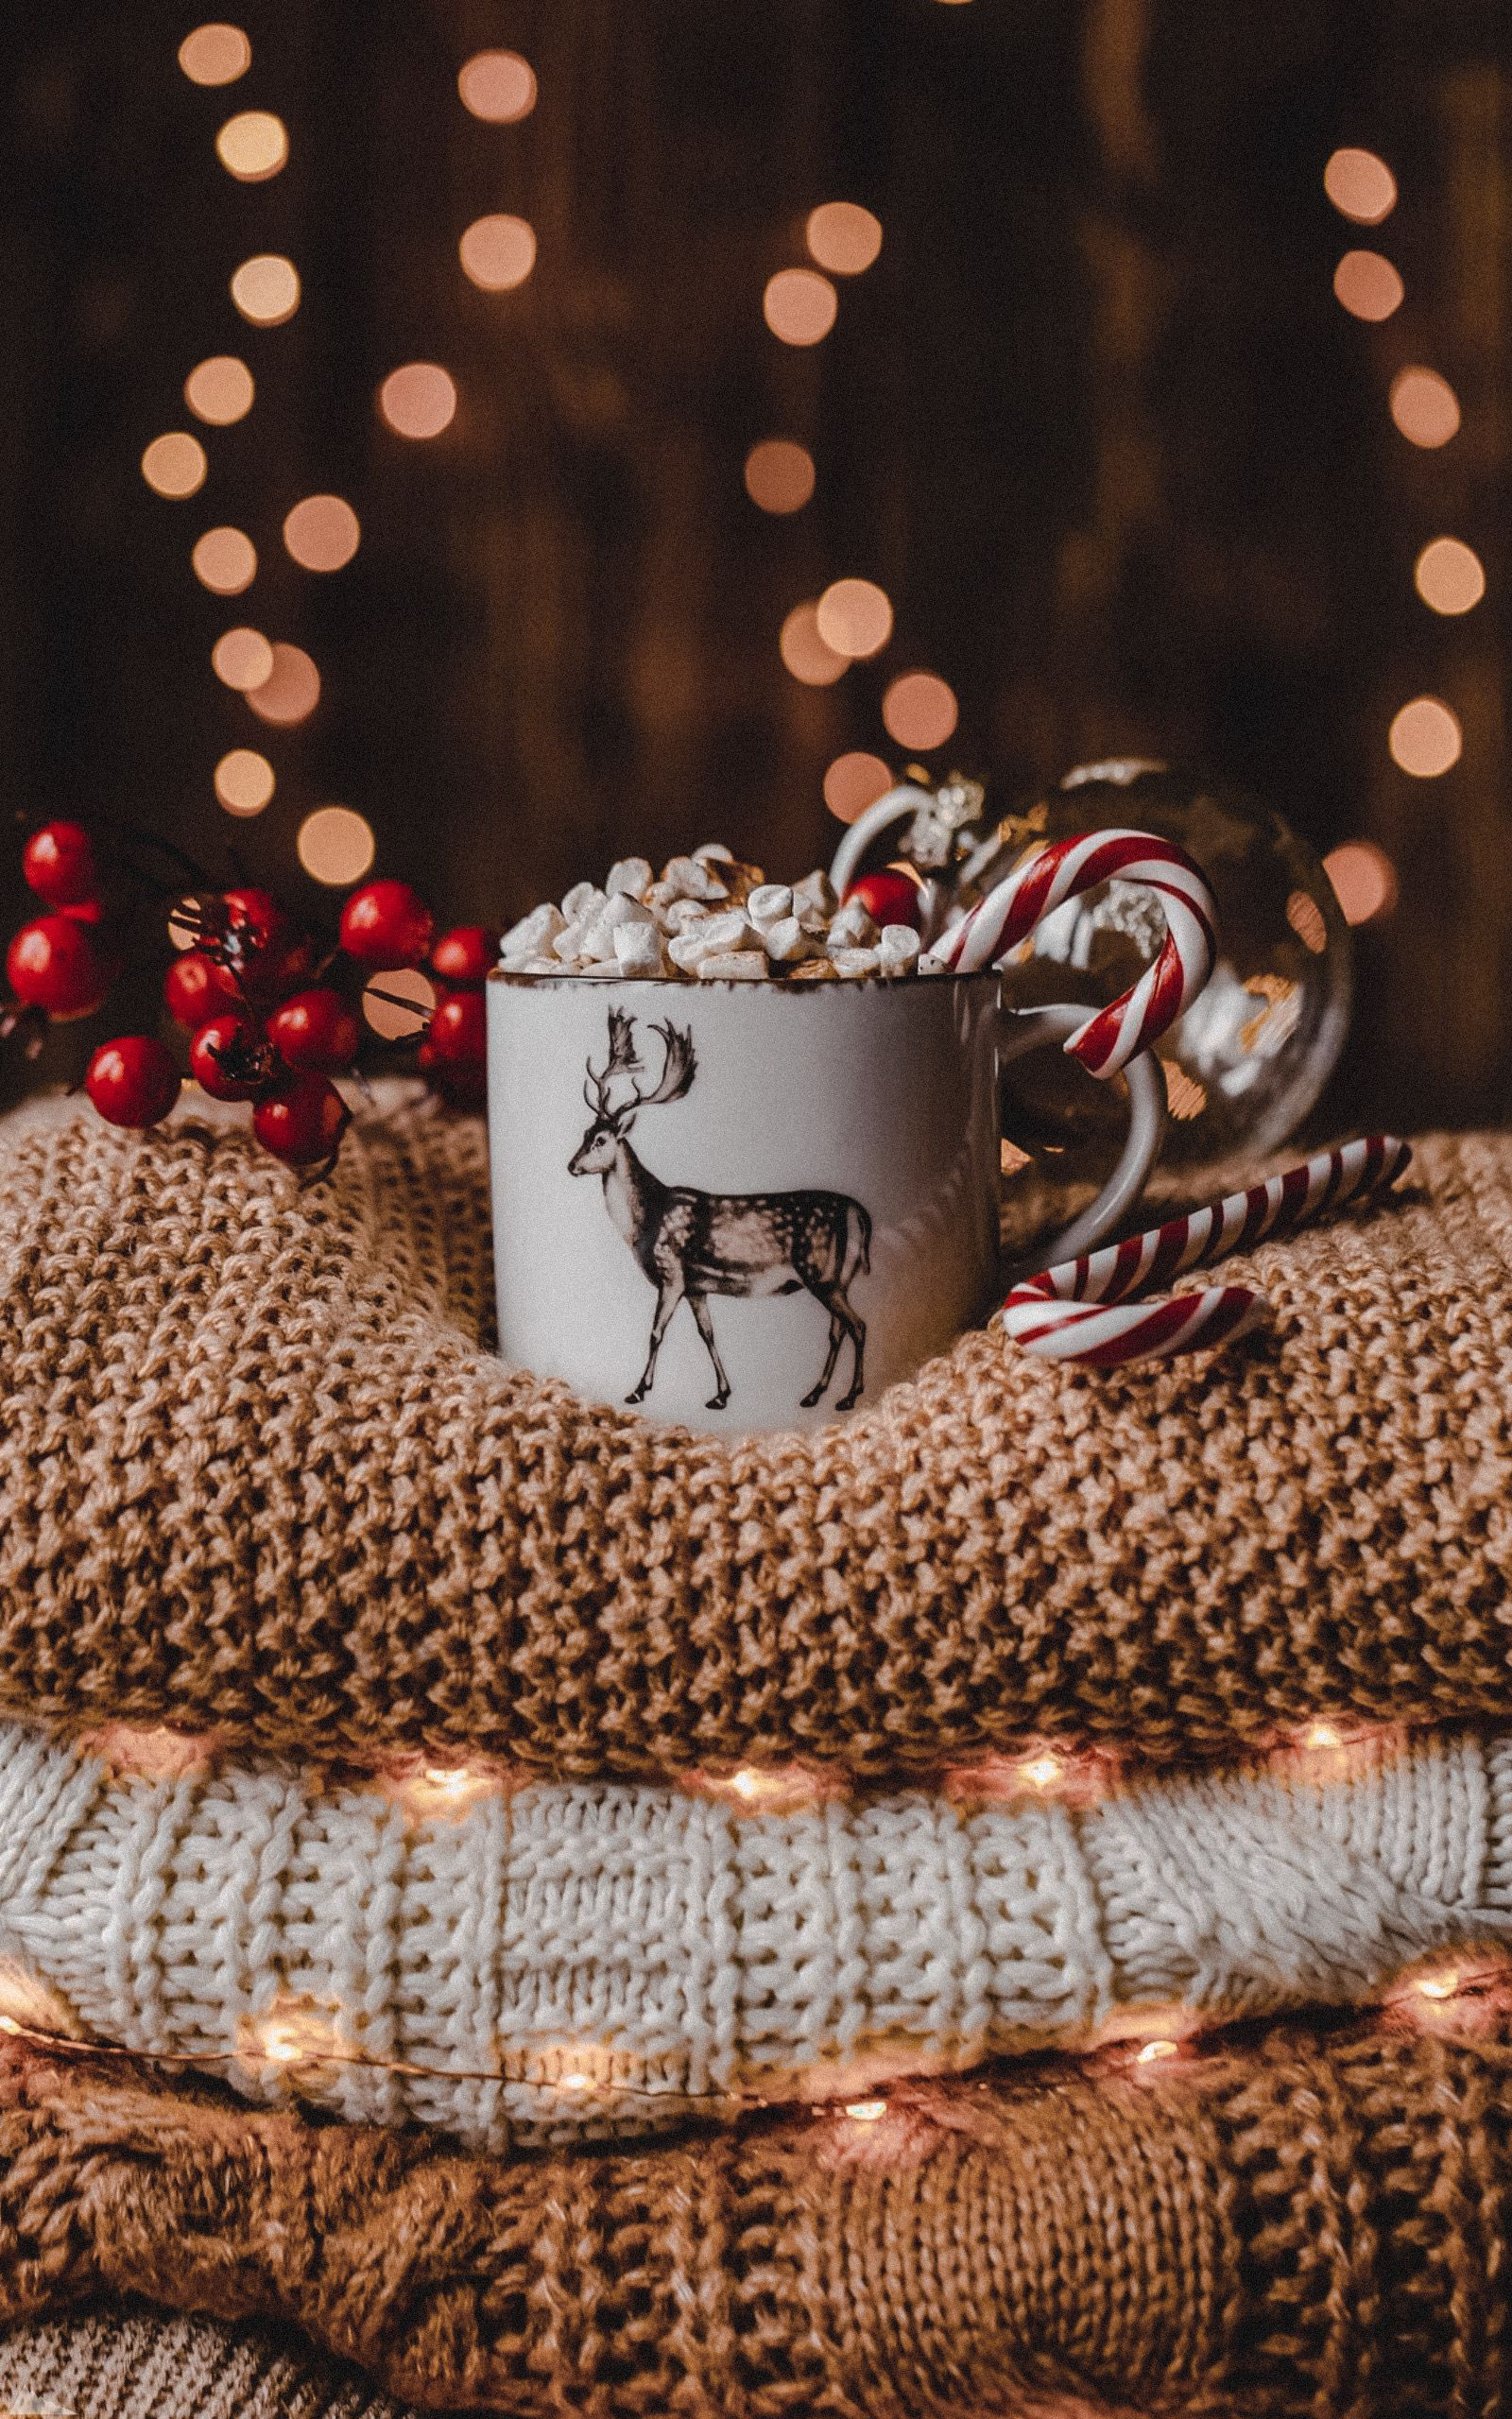
Эстетика и признаки
Ребёнок – герой святочного рассказа, нередко обездоленный, невинно стадающий. Читая произведение Ф.М. Достоевского “Мальчик у Христа на ёлке”, мы углубляемся в духовный мир. Главный герой – это мальчик-сирота. Он ещё не понимает своё предназначение и отношение людей к нему. В конечной арке героя, мальчик услышал тихий голос, который приглашал его на елку. Неожиданно он увидел яркий свет, чудесную рождественскую елку и множество веселых нарядных детишек. Они все погибли в юном возрасте и сейчас, так же, как и мальчишка, были приглашены на “Христову ёлку». Что является печальным концом. Произведение учит сочувствию, милосердию и духовной чуткости по отношению к ближним.

Slide 8
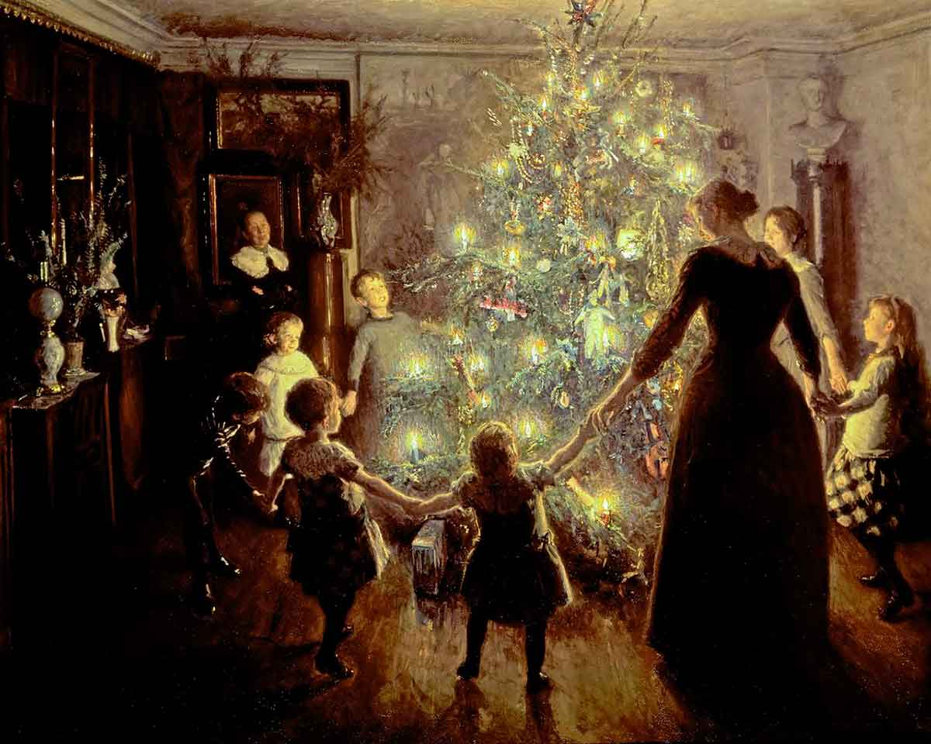

Slide 9
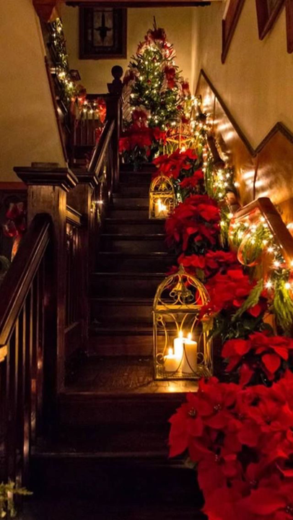
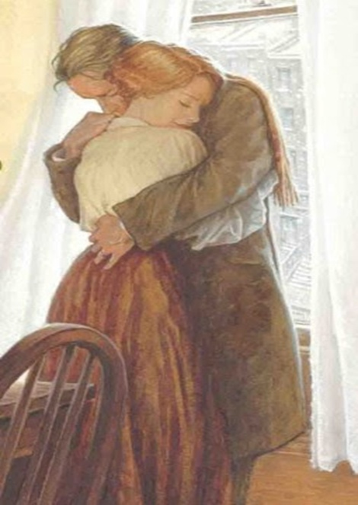
Эстетика и признаки
Важную роль в святочном повествовании играет тема семьи. С этой темой связан комплекс наиболее повторяющихся, устойчивых мотивов святочного рассказов: домашний очаг, семейный уют, любовное единение близких людей.
В рассказе О. Генри “Дары волхвов” в основе тема семьи и идея бескорыстного дарения. Герои – небогатые молодожёны, в тайне готовят друг другу подарки на Рождество. Но чтобы купить подарок, надо пожертвовать наиболее ценным, что имеет каждый из них. И Джим продал часы, чтобы купить гребни для роскошных волос своей жены, а Делла отрезала и продала свои волосы, чтобы купить цепочку для часов мужа. Подаренные вещи оказались ненужными. И всё же главное не в материальном воплощение дара. «Дары различны, но дух один и тот же». Супруги убедились в этом, что в полной мере наградили себя высшими дарами: любовью, бескорыстием и самопожертвованием.

Slide 10
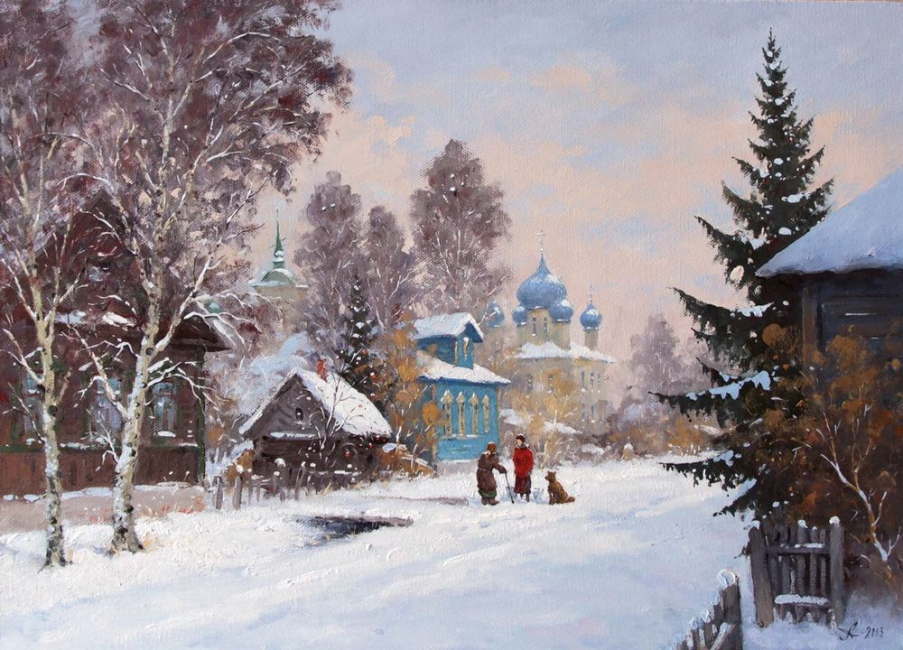
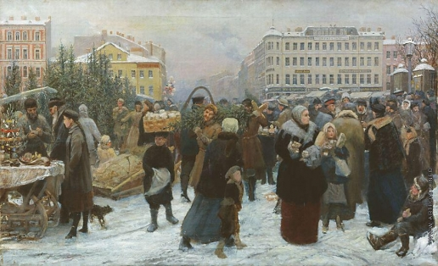
Эстетика и признаки
Остановимся ещё на одном трогательном рассказе – это “Чудесный доктор” А.И. Куприна. В произведении есть признаки рождественского рассказа, а образ «чудесного доктора» воплощает в себе неравнодушие, бескорыстие и душевную чуткость. Смысл названия произведения заключается в настоящем чуде, которое произошло в Сочельник, и тем самым еще более усилило волшебную атмосферу и веру в то, что добро всегда побеждает зло – именно к такому выводу приводит этот рассказ. Пирогов Николай Иванович, а именно так звали доктора, имел славу доброго и бескорыстного человека, который никогда не отказывал в помощи нуждающимся. Он вылечил девочку и помог семье встать на ноги. С его приходом жизнь наконец обернулась к ним своей светлой стороной, и с тех пор в ней не уже не было места горестям и печалям.

Slide 11
Значение
Святочная словесность как большой пласт национальной художественной культуры не имеет сезонных “привязок”, но служит душеполезным чтением не только в зимние праздники, но и в любое время года. В русских святочных рассказах доминируют универсальные идеи: необходимости упорной внутренней работы каждого над самим собой, человеческого единения, сострадания, милосердия, деятельного добра. Рождественский пафос таких произведений обеспечивает нравственное и духовное развитие, укрепляет стремление к самопознанию и самосовершенствованию, возрождению, новым духовным вершинам.

Slide 12
Список использованных источников
1.Куприн. А. И.
2.Достоевский. Ф. М.
3.Лесков. Н. С.
4.О. Генри
5 http://www.christianart.ru/index.php/2008-01-28-16-57-10/2011-05-02-10-36-05
6 .https://cyberleninka.ru/article/n/svyatochnyy-rasskaz-kak-zhanr-1
7 .https://litmuzkuban.ru/news/o-zhanre-rozhdestvenskogo-i-svjatochnogo-rasskazov/
8 .https://clib.yar.ru/reviews/svyatochnye-rasskazy-russkix-pisatelej/
9 .https://elitsy.ru/communities/90530/341543/
10 .http://www.pravklin.ru/publ/svjatochnyj_rasskaz_v_russkoj_i_zarubezhnoj_literature/13-1-0-2435
11 .https://aif.ru/culture/classic/trend_976

Slide 13
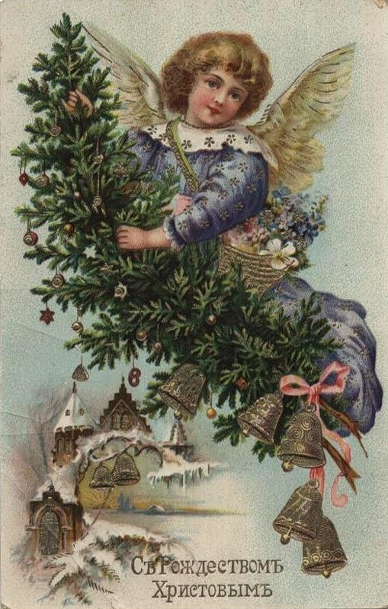
Спасибо за внимание

